Slide 1

新品发布 · 年度旗舰
旗舰新品发布会
一次把「快、稳、省」讲清楚的发布
2026年10月18日 · 974工具箱

Slide 2
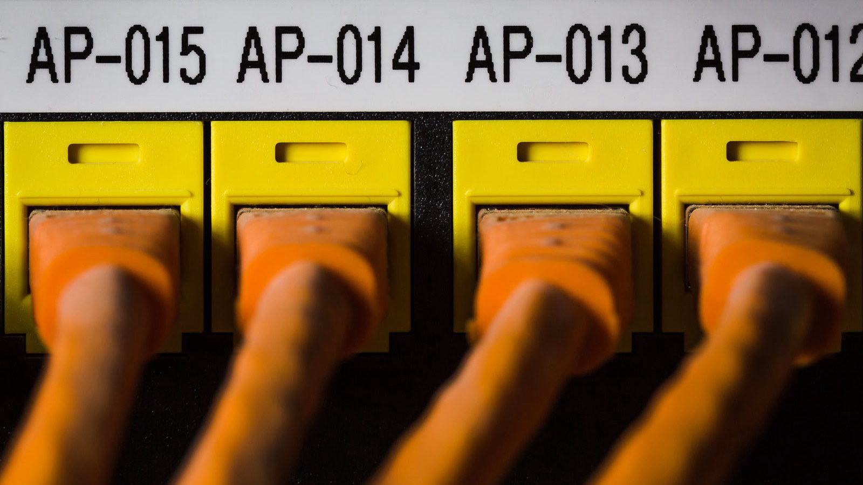
01
先讲问题，再谈产品
02
与上一代关键指标对比 · 多维表现
CONTENTS
03
痛点开场
目录
04
三个实测数字
05
趋势变化 · 分类对比
06
产品亮相
974工具箱
974工具箱
旗舰新品发布会
旗舰新品发布会
02 / 20
02 / 20

Slide 3

974工具箱 · 预览版
974工具箱 · 预览版
结论
CHAPTER 01
· 体验升级：每天都在用的功能明显更顺。
先讲问题，再谈产品
· 耐用省心：一次投入，用得更久。
图注：配图为版式示意，数据与说明以正文为准
用户不关心参数，只关心好不好用
974工具箱

Slide 4
DATA STORY
与上一代关键指标对比 · 多维表现
974工具箱 · 预览版
性能
180
30% of total
30%
续航
125
21% of total
性能 占比
充电速度
160
26% of total
影像
140
23% of total
974工具箱
974工具箱
旗舰新品发布会
旗舰新品发布会
04 / 20
04 / 20

Slide 5
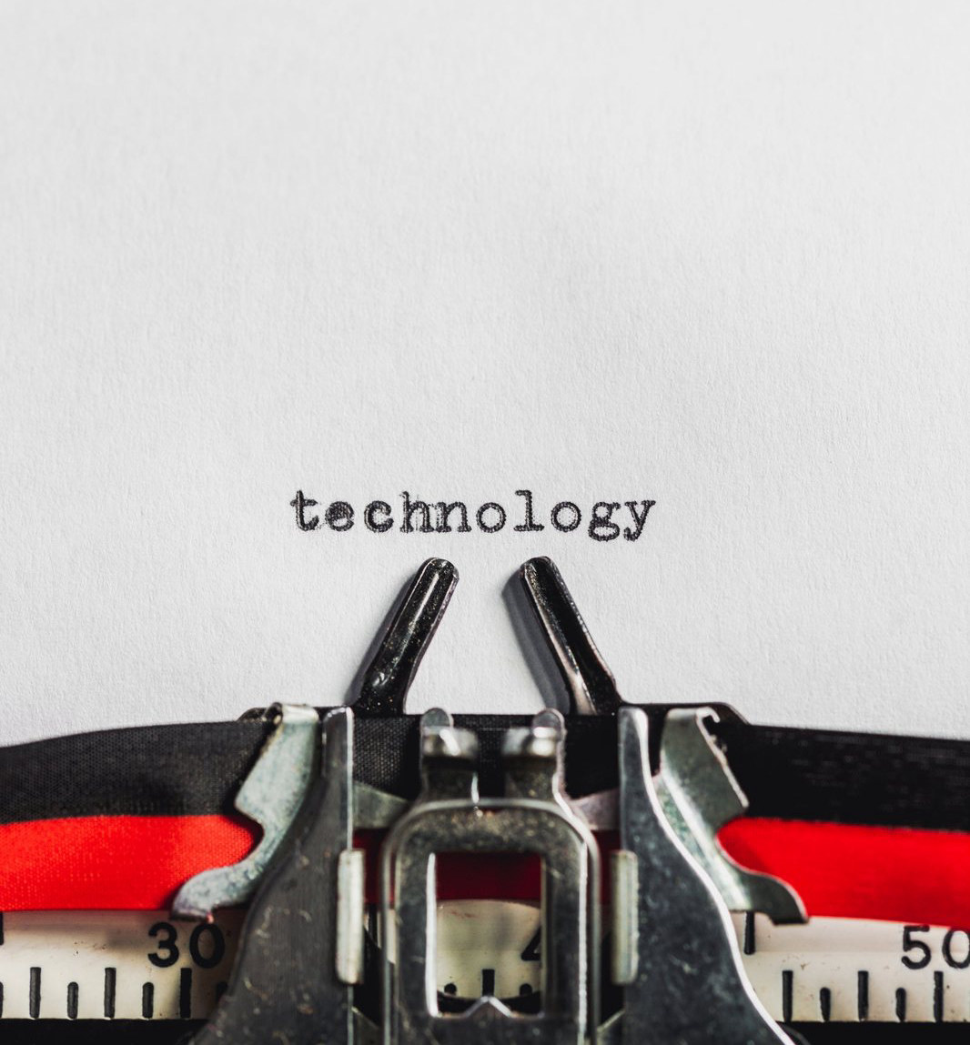
974工具箱 · 预览版
974工具箱 · 预览版
CHAPTER 03
痛点开场
去年这个时候，被吐槽最多的是三件事：充电慢、用一年就卡、出差带着沉。今天先不急着报参数，把这三个具体场景摊开，看这一代是怎么一件一件解决的。
974工具箱 · 预览版
974工具箱 · 预览版
974工具箱
05 / 20
974工具箱

Slide 6

974工具箱 · 预览版
974工具箱 · 预览版
KEY NUMBER
1.8倍
三个实测数字
974工具箱 · 预览版
974工具箱 · 预览版
· 16小时 续航表现
· 18分钟 快充至八成
06 / 20
974工具箱

Slide 7
DATA STORY
趋势变化 · 分类对比
最大值
974工具箱 · 预览版
974工具箱 · 预览版
性能
180
30%
续航
125
21%
充电速度
160
26%
影像
140
23%
读图
以「性能」为 100 基准，条形长度按比例换算；占比为该项在合计中的份额
974工具箱
974工具箱
旗舰新品发布会
旗舰新品发布会
07 / 20
07 / 20

Slide 8

974工具箱 · 预览版
CHAPTER 06
产品亮相
974工具箱 · 预览版
三个升级一句话讲完：打开应用不用等，连录两小时会议不掉帧，出门一整天不用找插座。参数留给详情页，台上只讲当天就能感受到的差别，讲完直接演示。
974工具箱
08 / 20

Slide 9

974工具箱 · 预览版
974工具箱 · 预览版
CHAPTER 07
体验验证
所有数字都是我们自己跑出来的：满电到关机连播十六小时，标准充电器十八分钟回八成，连续开关机两万次功能正常。测试条件一并公布，欢迎复现，复现不出来算我们的。
974工具箱 · 预览版
974工具箱 · 预览版
974工具箱
09 / 20
974工具箱

Slide 10
CHAPTER 08
三大核心升级
01
02
03
更快
更稳
更持久
冷启动与重载应用响应同步压缩，充电功率上探，早上洗漱的工夫就能补够一天用量。
高温、低温、长时间满载都做过压测，异常自动降频保住数据，用满两年依然不卡。
电池循环一千次后容量仍在八成以上，整机通过跌落与防尘防水测试，用得住才算领先。
974工具箱
974工具箱
旗舰新品发布会
旗舰新品发布会
10 / 20
10 / 20

Slide 11

974工具箱 · 预览版
974工具箱 · 预览版
CHAPTER 09
价格与上市
今晚八点官网和三大平台同步开售，首批备货十万台，老用户换新立减三百。定价分三档，主力款落在中间价位，免息分期和以旧换新的入口都在页面上，散会扫码就能下单。
974工具箱 · 预览版
974工具箱 · 预览版
974工具箱
11 / 20
974工具箱

Slide 12

CHAPTER 10
为什么值得换
974工具箱 · 预览版
974工具箱 · 预览版
974工具箱 · 预览版
974工具箱
01 体验升级
02 耐用省心
03 生态协同
每天都在用的功能明显更顺。
一次投入，用得更久。
与已有设备无缝配合。
974工具箱
974工具箱
旗舰新品发布会
旗舰新品发布会
12 / 20
12 / 20

Slide 13
CHAPTER 11
构成占比 · 趋势变化
974工具箱 · 预览版
974工具箱 · 预览版
结论
· 从「性能」到「影像」，指标下降 40。
· 峰值在「性能」（180），谷值在「续航」（125）。
974工具箱
974工具箱
旗舰新品发布会
旗舰新品发布会
13 / 20
13 / 20

Slide 14



CHAPTER 12
三类高频使用场景
974工具箱 · 预览版
974工具箱 · 预览版
974工具箱 · 预览版
974工具箱
974工具箱
974工具箱
新一代芯片
高刷屏
隐私保护
算力更强，功耗更低。
滑动跟手，长时间看也不累。
敏感数据本地处理，不上云。
974工具箱
974工具箱
旗舰新品发布会
旗舰新品发布会
14 / 20
14 / 20

Slide 15

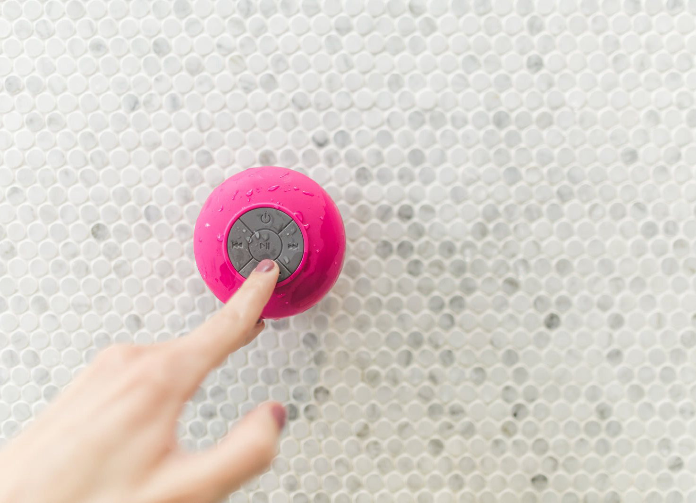

CHAPTER 13
三类高频使用场景 · 其二
974工具箱 · 预览版
974工具箱 · 预览版
974工具箱 · 预览版
974工具箱
974工具箱
974工具箱
更快
更稳
更持久
冷启动与重载应用响应同步压缩，充电功率上探，早上洗漱的工夫就能补够一天用量。
高温、低温、长时间满载都做过压测，异常自动降频保住数据，用满两年依然不卡。
电池循环一千次后容量仍在八成以上，整机通过跌落与防尘防水测试，用得住才算领先。
974工具箱
974工具箱
旗舰新品发布会
旗舰新品发布会
15 / 20
15 / 20

Slide 16
CHAPTER 14
构成占比 · 多维表现
974工具箱 · 预览版
结论
· 「性能」最高（180），「续航」最低（125），差 55。
· 合计 605，均值 151.3，可按高低落差定优先级。
974工具箱
974工具箱
旗舰新品发布会
旗舰新品发布会
16 / 20
16 / 20

Slide 17

CHAPTER 15
三个实测数字
974工具箱 · 预览版
974工具箱 · 预览版
974工具箱 · 预览版
974工具箱
01 1.8倍 运算提速
02 16小时 续航表现
03 18分钟 快充至八成
同价位机型横评跑分，图形与多任务两项提升最明显…
连续导航加拍照混合使用，从早八点撑到晚十点仍有余量…
原装充电器从零充到八成，室温二十五度实测…
974工具箱
974工具箱
旗舰新品发布会
旗舰新品发布会
17 / 20
17 / 20

Slide 18
CHAPTER 16
趋势变化
974工具箱 · 预览版
974工具箱 · 预览版
结论
· 从「性能」到「影像」，指标下降 40。
· 峰值在「性能」（180），谷值在「续航」（125）。
974工具箱
974工具箱
旗舰新品发布会
旗舰新品发布会
18 / 20
18 / 20

Slide 19
SUMMARY
总结与下一步
01
痛点开场
02
产品亮相
03
体验验证
04
价格与上市
下一步
按既定节奏推进，持续迭代优化
旗舰新品发布会

Slide 20

谢谢
现已开启预售 · 欢迎体验

